Slide 2
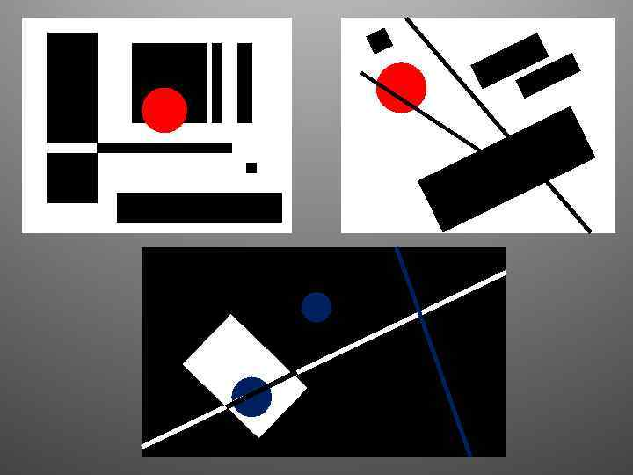
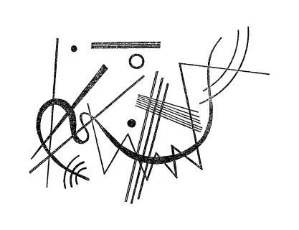
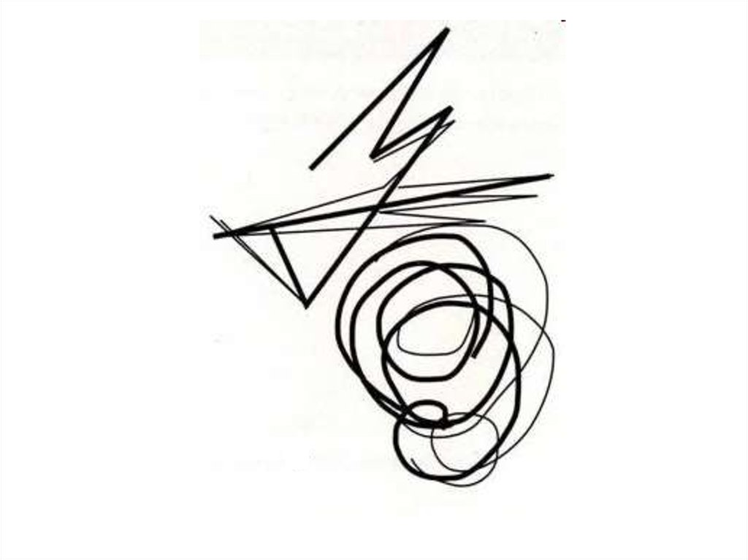
Метод агглютинации– представить каждый предмет в новой нестандартной ситуации. Метод комбинирования – скомбинировать предмет с любым другим Метод интерпретации– придать каждому предмету новый смысл

Slide 3
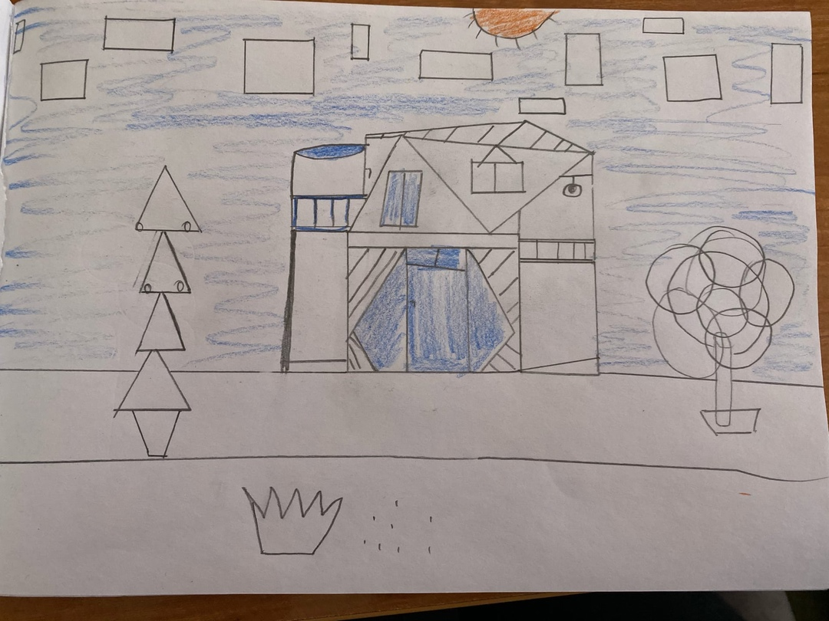
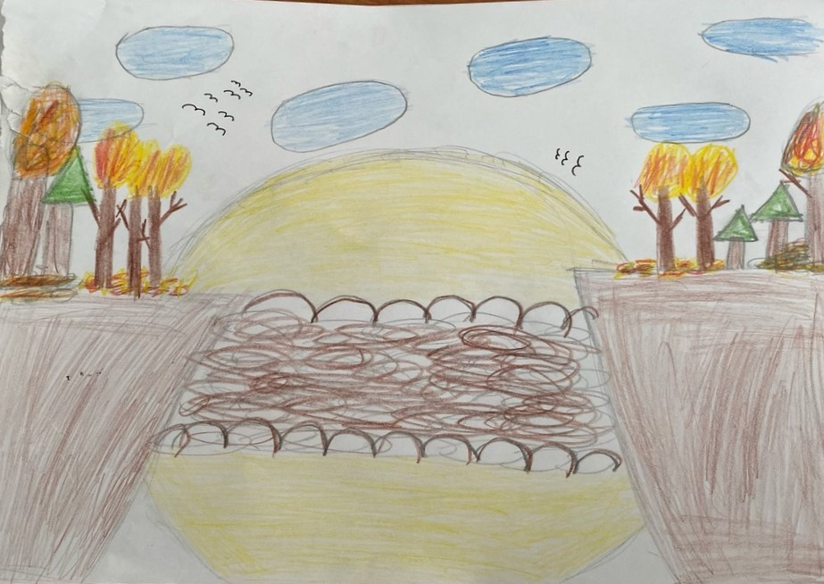
Интерпретация
Комбинирование
Агглютинация

Slide 4
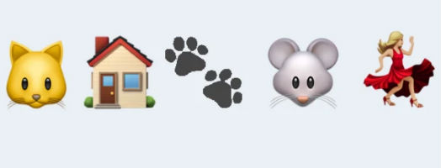

Slide 5
Кот из дома, мыши в пляс
Под лежачий камень вода не течет
Улетает в небо шарик Он был в форме сердечка
Zivert - Шарик

Slide 6
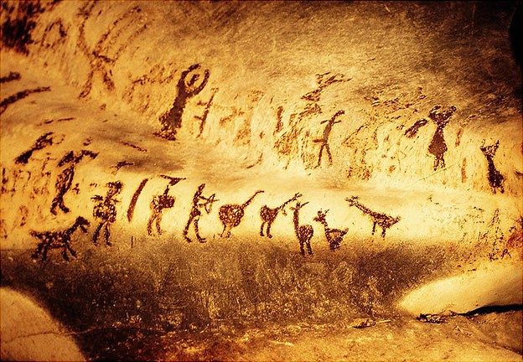
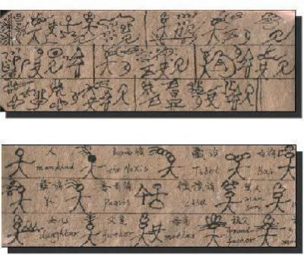
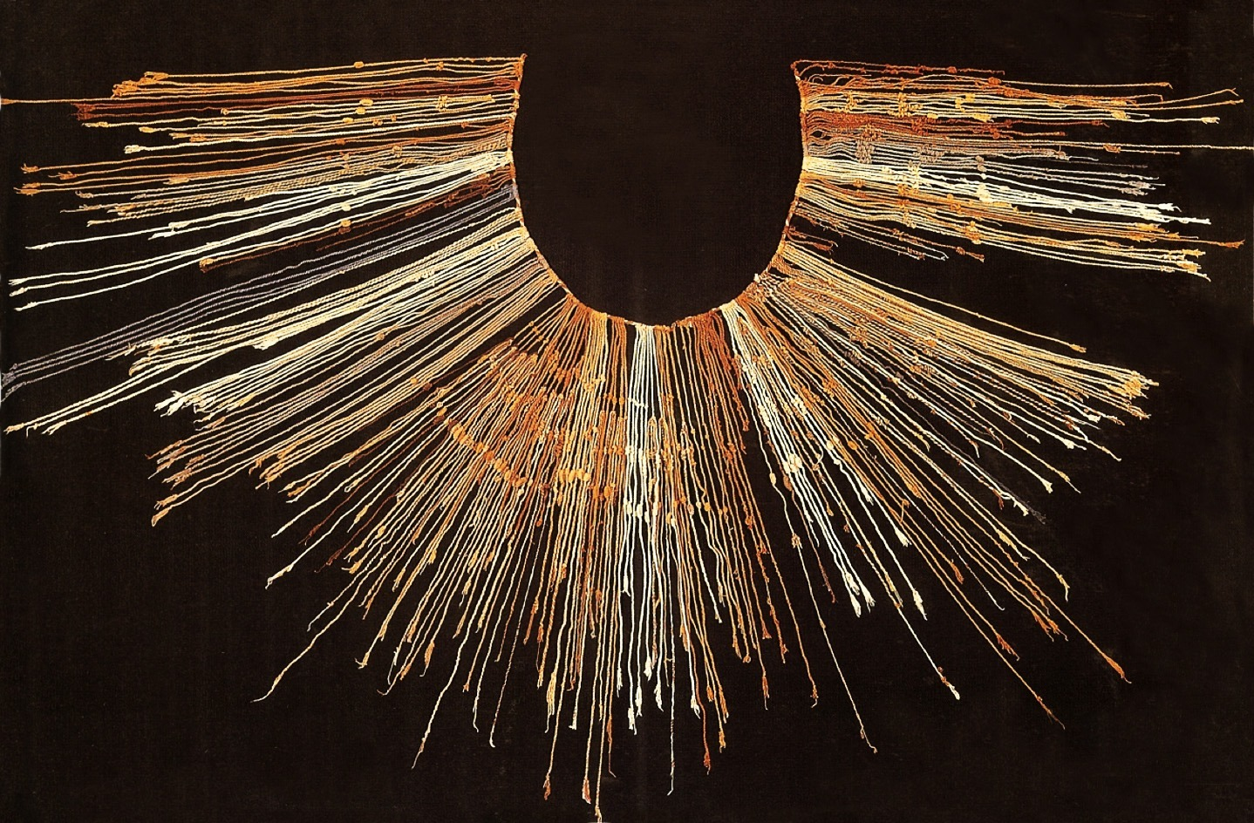
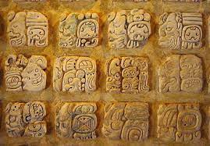

Slide 7
Искусство шрифта

Slide 8
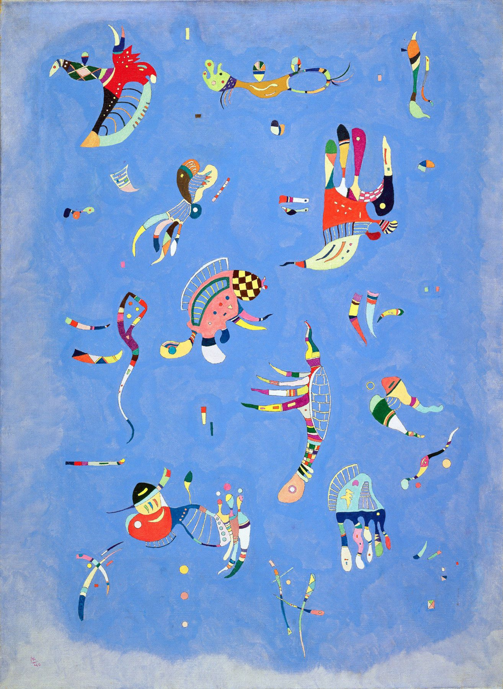
Василий Кандинский - Синее небо

Slide 9
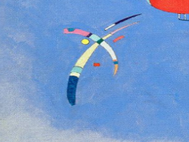
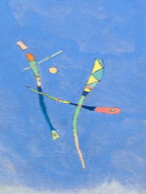
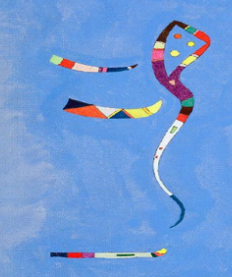

Slide 10
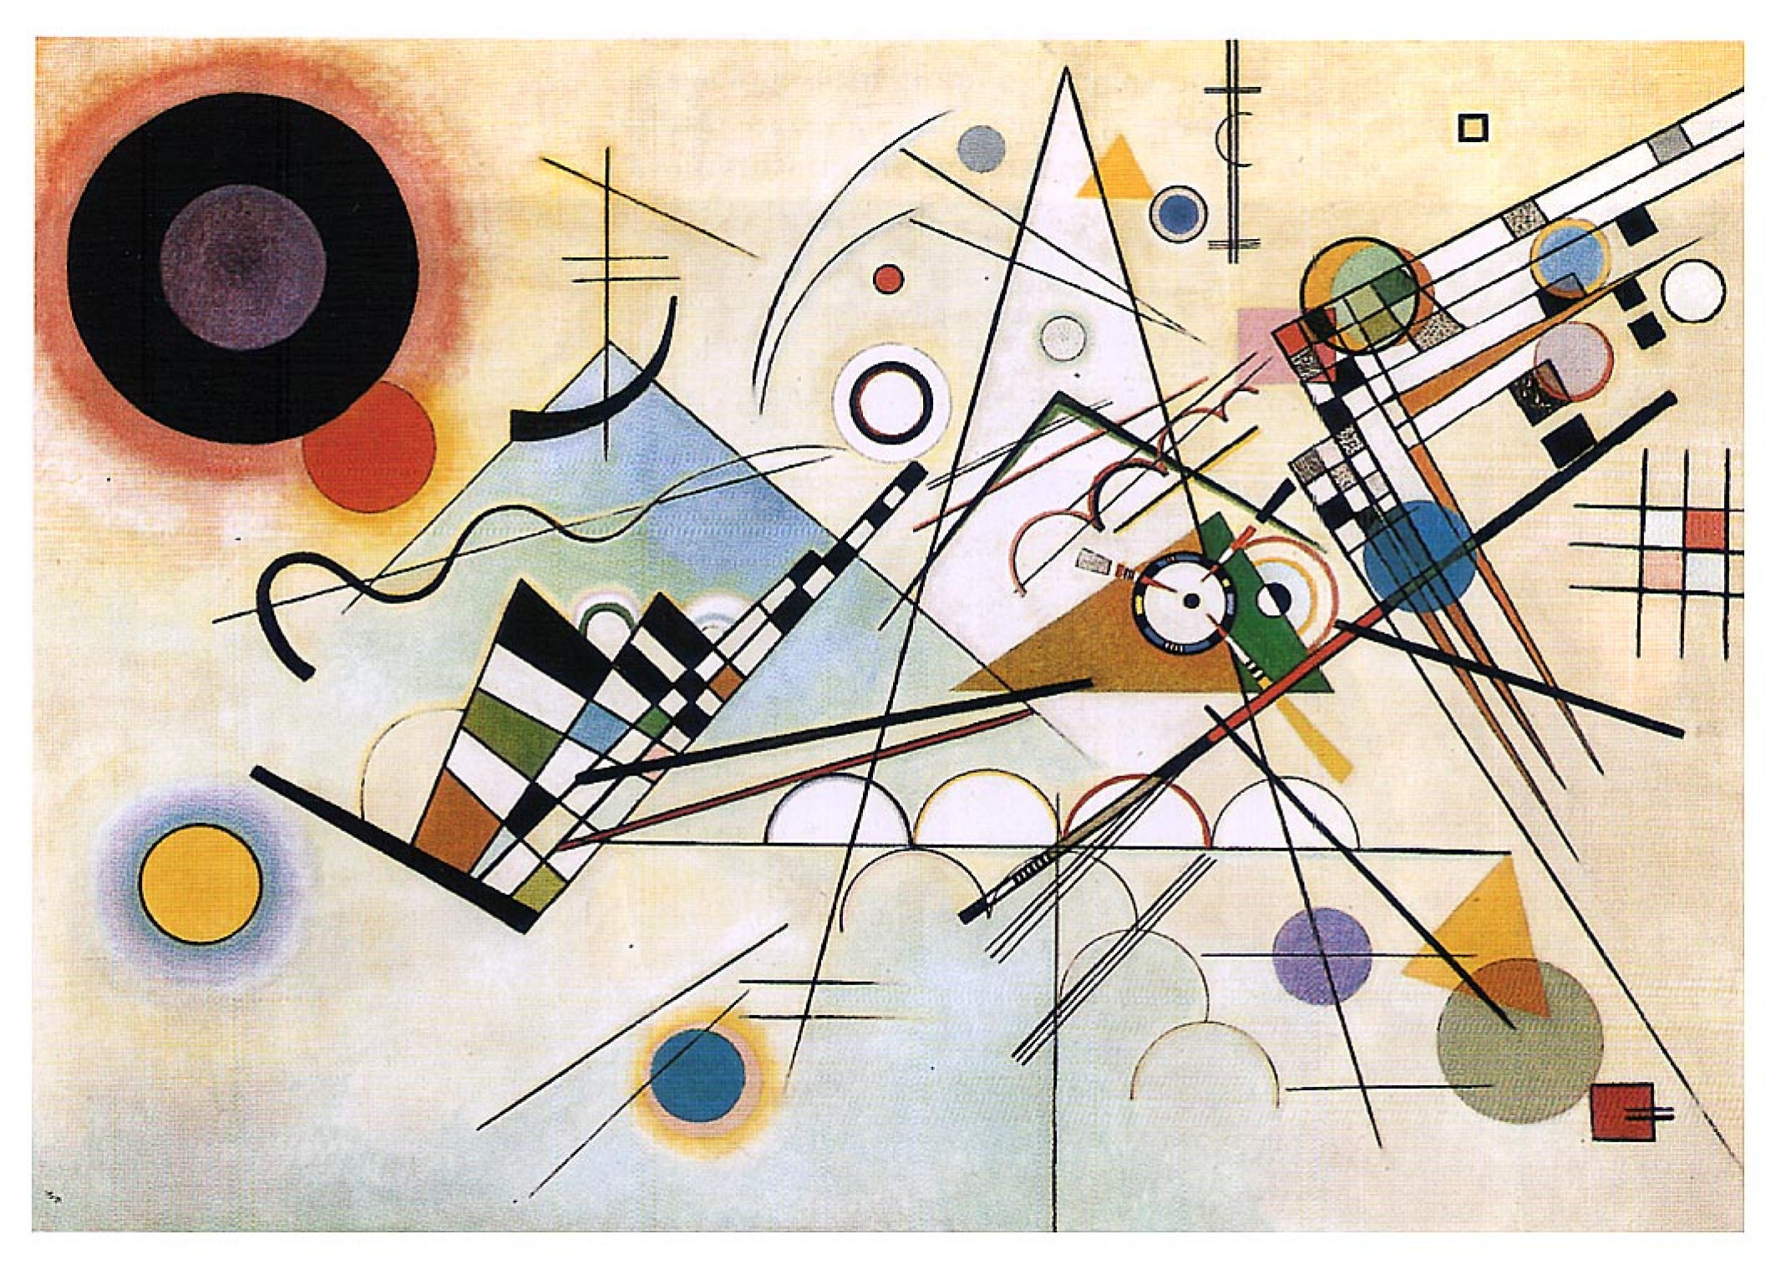

Slide 11
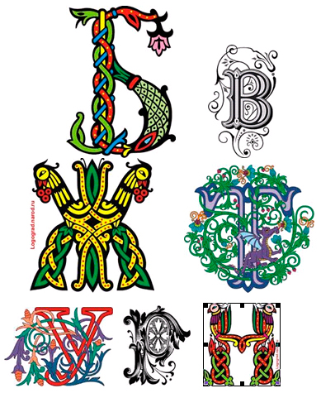

Slide 13
